Slide 2
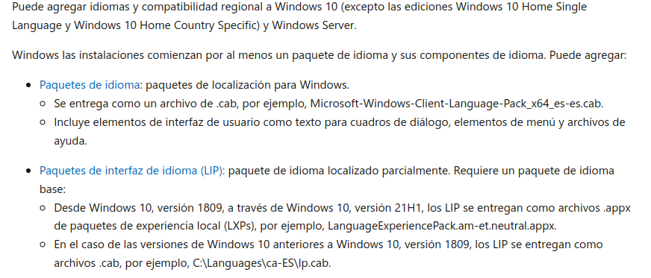
Configuración do idioma
Fonte documentación: LINK

Slide 3
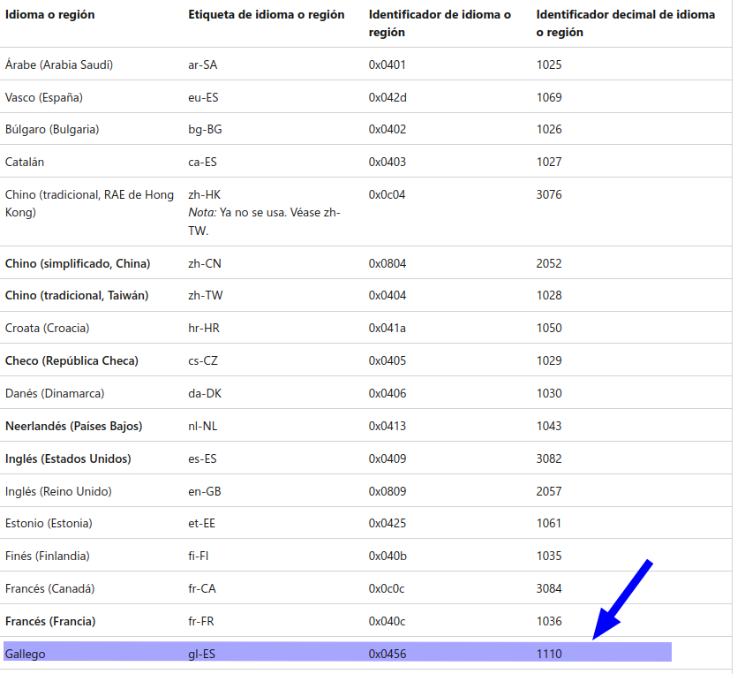
Configuración do idioma
Fonte: LINK

